Slide 1
УПРАВЛЕНИЕ ФЕДЕРАЛЬНОЙ АНТИМОНОПОЛЬНОЙ СЛУЖБЫ ПО КЕМЕРОВСКОЙ ОБЛАСТИ
Публичные обсуждения правоприменительной практики в Кемеровском УФАС России
Кемерово, 2017 г.

Slide 2
Практика выявления и доказывания фактов недобросовестной конкуренции
Руководитель
Кемеровского УФАС России
Кухарская Наталья Евгеньевна
2

Slide 3
ЧТО ТАКОЕ НЕДОБРОСОВЕСТНАЯ КОНКУРЕНЦИЯ
Недобросовестная конкуренция – действия хозяйствующих субъектов (группы лиц), которые направлены на получение преимуществ, противоречат законодательству Российской Федерации, обычаям делового оборота, требованиям добропорядочности, разумности и справедливости и причинили или могут причинить убытки другим хозяйствующим субъектам - конкурентам либо нанесли или могут нанести вред их деловой репутации
Notes:
3

Slide 4
НЕДОБРОСОВЕСТНАЯ КОНКУРЕНЦИЯ
Формы недобросовестной конкуренции
дискредитация;
введение в заблуждение;
некорректное сравнение;
использования исключительного права на средства индивидуализации юридического лица, товаров, работ или услуг;
использования результатов интеллектуальной деятельности;
смешение;
незаконное получение, использование, разглашение информации, составляющей коммерческую или иную охраняемую законом тайну
Эти формы указаны в статьях 14.1 – 14.8 Закона о Защите конкуренции
Notes:
4

Slide 5
НЕДОБРОСОВЕСТНАЯ КОНКУРЕНЦИЯ
Недобросовестная
конкуренция
Совершение
противоправных действий
=
Конкурентные отношения
+
Предупреждение УФАС
Возбуждение дела по признакам нарушения антимонопольного законодательства
Часть 1 статьи 14.33 КоАП РФ:
должн. лицам –12-20 тысяч рублей
юр.лицам – 100 - 500 тысяч рублей
Административная ответственность
Notes:
5

Slide 6
НЕДОБРОСОВЕСТНАЯ КОНКУРЕНЦИЯ
Примеры
Notes:
6

Slide 7
О возможности приостановления предписания, вынесенного в рамках Федерального закона о контрактной системе
Главный специалист-эксперт
отдела контроля в сфере закупок
Михалева Екатерина Евгеньевна
7

Slide 8
ФЕДЕРАЛЬНЫЙ ЗАКОН 44-ФЗ
Результат рассмотрения жалоб в сфере государственных и муниципальных закупок
НЕ ОБОСНОВАНА
ЧАСТИЧНО ОБОСНОВАНА
ОБОСНОВАНА
ПРЕДПИСАНИЕ
Закон о контрактной системе не предусматривает приостановление предписания антимонопольного органа до рассмотрения заявления в Арбитражном суде
Notes:
8

Slide 9
ФЕДЕРАЛЬНЫЙ ЗАКОН 44-ФЗ
Судебная обеспечительная мера – приостановление действия оспариваемого акта
Неисполнение предписания (часть 7 статьи 19.5 КоАП РФ) влечет наложение административного штрафа:
на должностных лиц – 50 тысяч рублей
на юридических лиц – 500 тысяч рублей
Notes:
9

Slide 10
Рекламное законодательство
Начальник отдела рекламы, недобросовестной конкуренции
и финансовых рынков
Каминская Елена Борисовна
Заместитель руководителя
Кемеровского УФАС России
Ланцман Людмила Игоревна
10

Slide 11
ЗАКОН О РЕКЛАМЕ
Цели Закона о рекламе:
развитие рынков на основе добросовестной конкуренции;
реализация права потребителей на достоверную информацию;
предупреждение нарушений и пресечений ненадлежащей рекламы.
Ответственность за нарушения лежит на рекламодателях, рекламораспространителях, рекламопроизводителях
Ежегодно более 200 обращений. Из них 65% приводят к возбуждению дела
Notes:
11

Slide 12
ЗАКОН О РЕКЛАМЕ
Закон о рекламе не распространяется на:
политическую рекламу
раскрытие обязательной информации
справочные и аналитические материалы
сообщения органов власти
вывески, указатели, объявления, информация на упаковке
упоминания, органично интегрированные в произведения науки, литературы или искусства
Год | Обращения | Дела/ из них по статье 5 | Предписания | Прекращено
2015 | 272 | 170 / 20 | 178 | 22 %
2016 | 205 | 134 / 43 | 56 | 30 %
1 пол. 2017 | 100 | 51 / 40 | 28 | -
Notes:
12

Slide 13
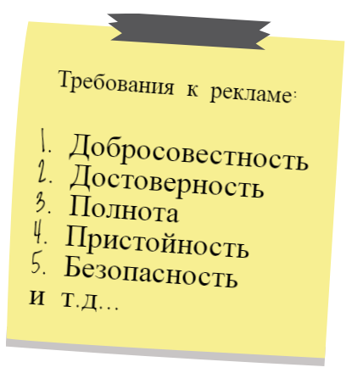
ЗАКОН О РЕКЛАМЕ
Недостоверная реклама искажает объективную информацию (о сроках, характеристиках товара, о продавце)
Недобросовестная реклама порочит конкурента, выдает один товар за другой (смешение представления о продавце)
Notes:
13

Slide 14
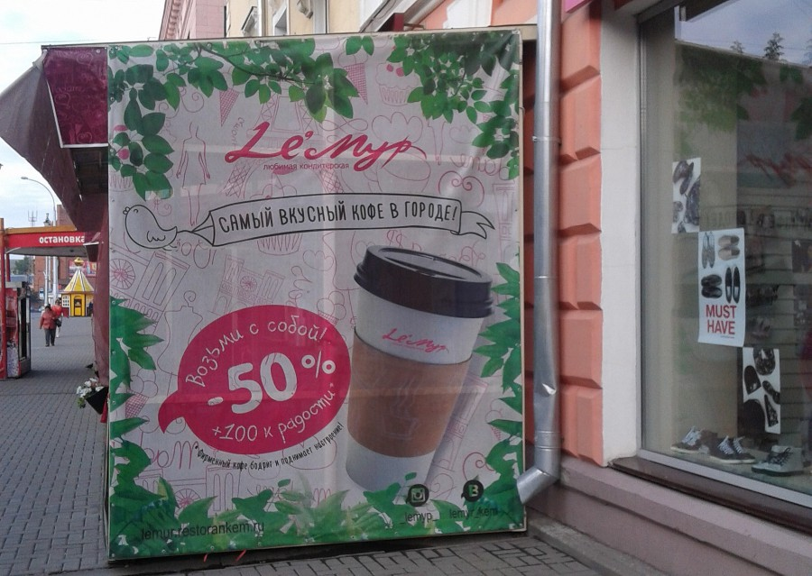
Примеры дел. Некорректное сравнение
Статья 5 Закона о рекламе

Slide 15
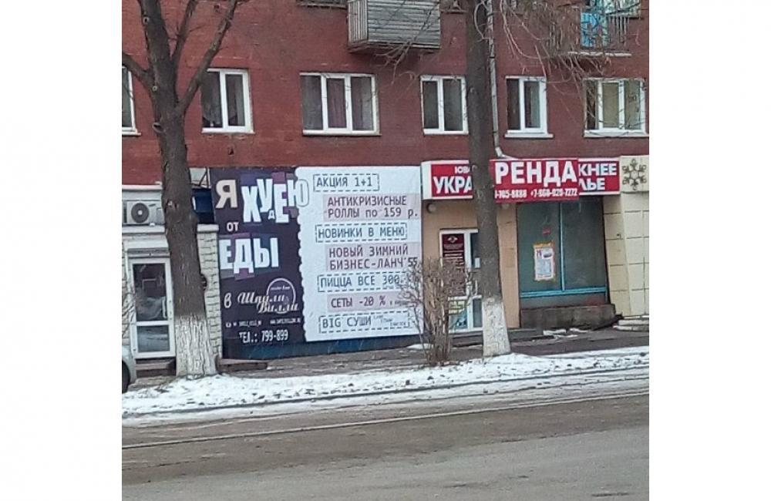
Примеры дел. Непристойная реклама
Статья 5 Закона о рекламе

Slide 16
Примеры дел. Оскорбительный образ

Slide 17
Практика УФАС
Неуказание сроков проведения акции расценивается как отсутствие части существенной информации
Установка рекламных конструкций возможна только после согласования с органом местного самоуправления
2015 год | 2016 год | 2017 год
3 дела | 10 дел | 4 дела
Использование иностранных слов и выражений в рекламе запрещено

Slide 18
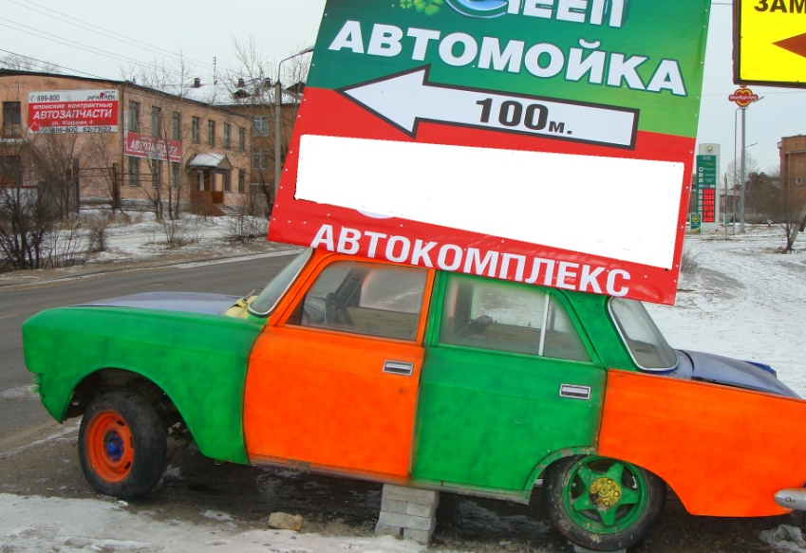
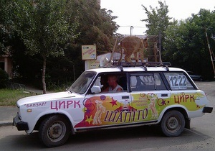
Практика УФАС
Использование транспортных средств исключительно в рекламных целях запрещено
Часть 2 статьи 20 Закона о рекламе
Реклама на авто не должна создавать угрозу безопасности на дороге
3 дела за 2016-2017 годы
Часть 5 статьи 20 Закона о рекламе

Slide 19
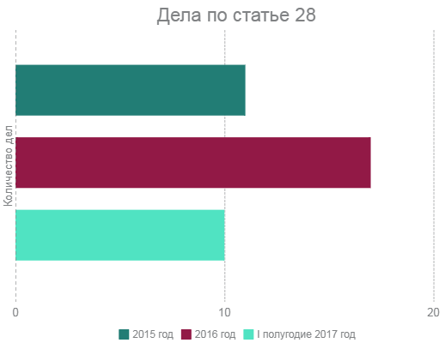
Реклама финансовых услуг
Статья 28 Закона о рекламе
Типичные нарушения:
отсутствует имя лица, оказывающего услугу
нет полных условий стоимости кредита
незаконная реклама
ломбардов

Slide 20
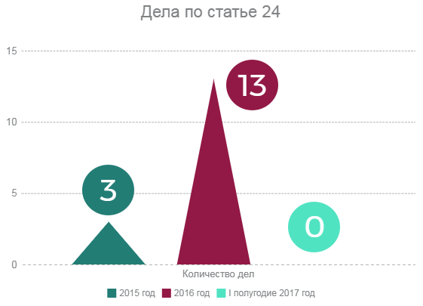
Реклама лекарственных средств
Часть 7 статьи 24 Закона о рекламе
Предупреждение о необходимости консультации у специалиста и противопоказаниях должно быть не менее 5 % от общего размера рекламы

Slide 21
Проверки в сфере рекламы
Пункт 11 части 2 статьи 33 Закона о рекламе
Антимонопольный орган уполномочен проводить проверки:
органов государственной власти
органов местного самоуправления
рекламодателей, рекламопроизводителей, рекламораспространителей (юр.лиц, ИП)
Основания проверки:
истечение срока исполнения предписания
требование Прокурора
выявление нарушения в результате наблюдения
поступление в УФАС заявления

Slide 22
Статья 14.3 КоАП РФ – административная ответственность за нарушения ФЗ «О рекламе» штраф для граждан 2000 – 2500 руб штраф для должностных лиц 4000 – 20 000 руб штраф для юридических лиц 100 000 – 500 000 руб
Санкции за нарушение рекламного законодательства
2016 год, 47 постановлений – более 2 000 000 рублей
Оплачено - 1 400 000 рублей
2017 год, 30 административных дел, 9 постановлений
Часть 6 статьи 19.8 КоАП РФ – административная ответственность за непредоставление информации по запросу
Часть 2.4 статьи 19.5 КоАП РФ – административная ответственность за неисполнение предписания по рекламе

Slide 23
Ответственность за нарушение порядка прерывания рекламой теле или радио-программы штраф для должностных лиц 10 000 – 20 000 руб штраф для юридических лиц 200 000 – 500 000 руб
Санкции за нарушение рекламного законодательства
2016 год, 6 постановлений
2017 год, 4 постановлений
Аналогичная ответственность
за прерывание рекламой фильма
Ответственность за превышение допустимого объема рекламы в периодических печатных изданиях штраф для должностных лиц 4 000 – 7 000 руб штраф для юридических лиц 40 000 – 100 000 руб

Slide 24
Ответственность за нарушение требований к рекламе лекарственных средств и медуслуг штраф для граждан 2 000 – 2 500 руб штраф для должностных лиц 10 000 – 20 000 руб штраф для юридических лиц 200 000 – 500 000 руб
Санкции за нарушение рекламного законодательства
2016 год, 6 административных дел
2017 год, 3 административных дела
Ответственность за нарушения
в рекламе финансовых услуг штраф для должностных лиц 20 000 – 50 000 руб штраф для юридических лиц 300 000 – 800 000 руб
2016 год, 1 административное дело

Slide 25
Изменения в КоАП РФ
Субъекты малого и среднего предпринимательства
за впервые совершенное нарушение получают предупреждение
13 постановлений о вынесении предупреждений в 2016 году
22 предупреждения по итогам 1 полугодия 2017 года

Slide 26
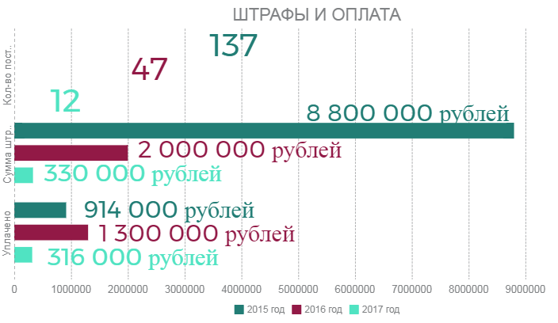
Административная ответственность

Slide 27
Рабочая группа по рекламе
Рабочая группа по обеспечению исполнения законодательства о рекламе при Общественно-консультативном совете Кемеровского УФАС России
рассматривает спорные вопросы в сфере рекламы
разрабатывает предложения по совершенствованию законодательства
Цель – эффективный государственный надзор за соблюдением рекламного законодательства

Slide 28
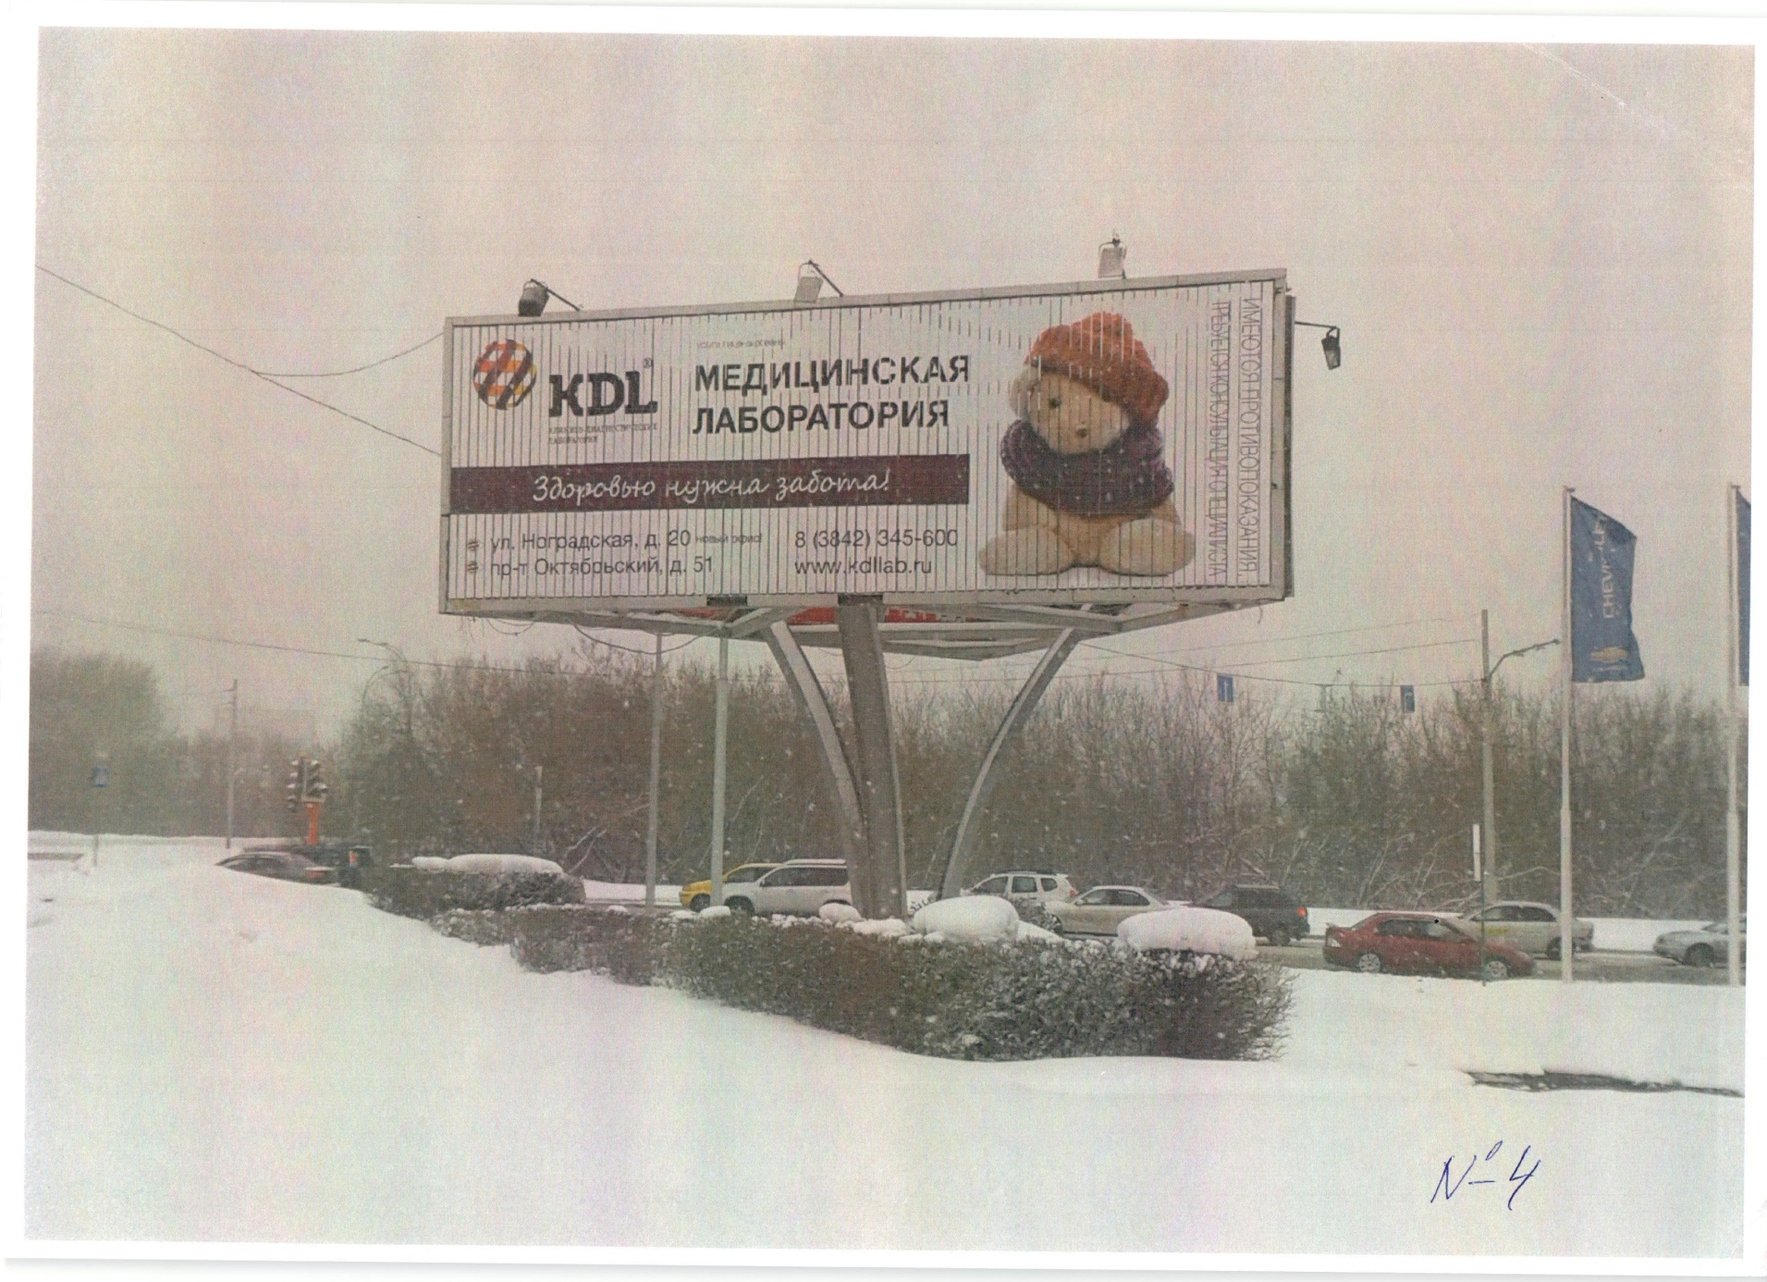
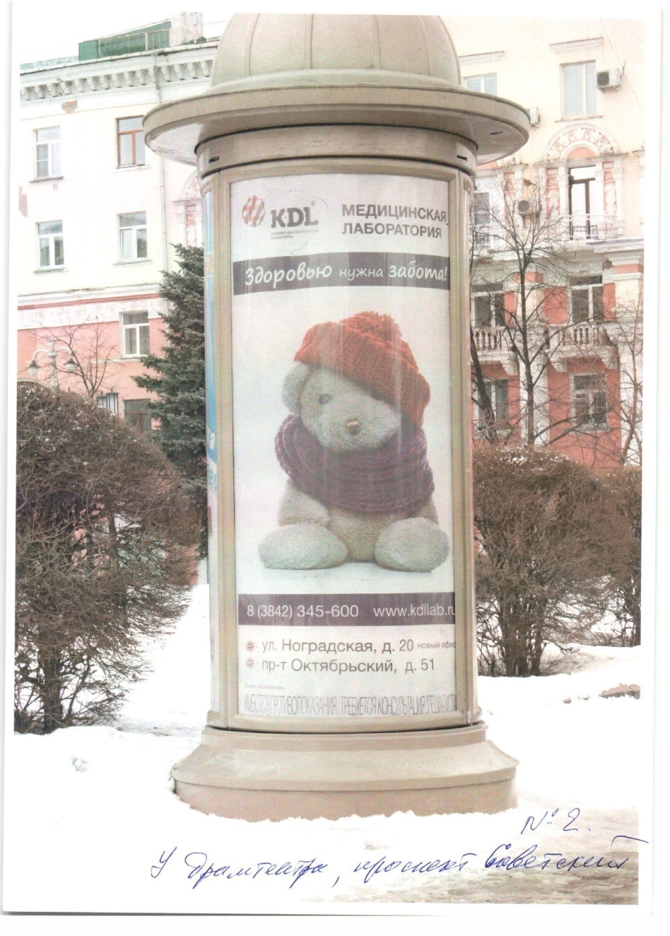
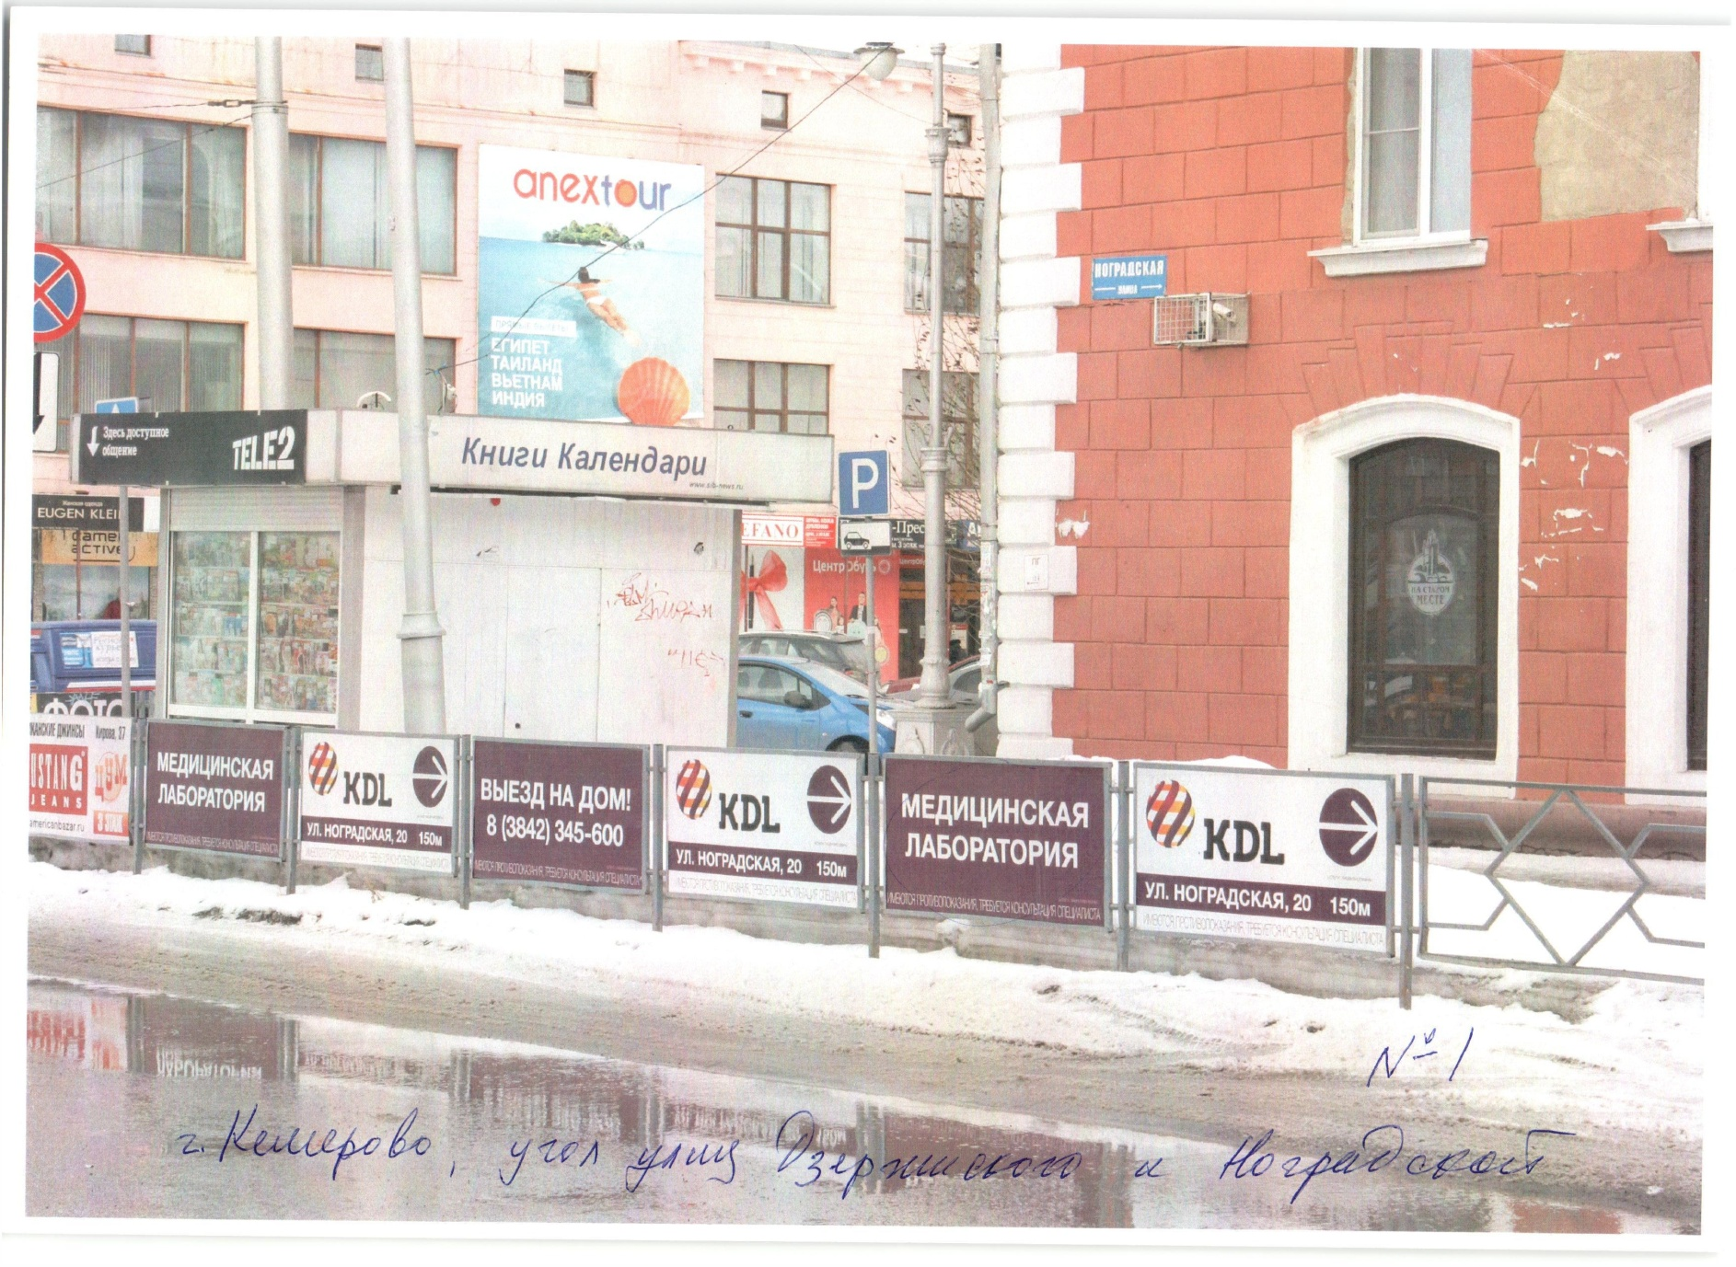
Реклама медицинской лаборатории

Slide 29
БЛОК ВОПРОСОВ
kemerovo.fas.gov.ru
KemerovskoeUFASRussia
ufas_kem

Slide 30
Взаимодействие
с антимонопольным органом
в области рекламного законодательства
Доцент кафедры русского языка КемГУ
Дударева Яна Александровна
30

Slide 31
СПАСИБО ЗА ВНИМАНИЕ!
kemerovo.fas.gov.ru
KemerovskoeUFASRussia
ufas_kem

